Slide 1
Роль орнамента в
национальном костюме
народов Севера
Выполнила: Черемных А.С.
Воспитатель МБДОУ № 72
г. Красноярск

Slide 2
Притча:
Давно это было. Жил один эвенк, у него была жена и ребенок. Однажды эвенк пошел на охоту. Долго его не было. Пока его не было, напали на чум страшные чаниты (чудища). Вернулся он с охоты и видит, что жена его плачет. – Что ты плачешь? – Да приходили чаниты, разорили наш чум! – Ох, а я подумал, что ты иголку потеряла!
Раньше иголка была очень дорога для эвенкийской семьи, потеря иголки считалось большим горем. Мастерица не имея иголки – не могла бы сшить одежду для своей семьи.
Эвенкийские мастерицы могли шить изумительные национальные изделия. Секреты мастерства передавались маленьким девочкам с раннего детства. Часто долгими зимними вечерами, сидя у огня, мамы учили своих дочерей мастерству пошива одежды, обуви, сумок для хозяйственных нужд. Девочка с 4 лет могла маме нанизывать бисерные цепочки, к 8 годам девочка могла мять камус для унтов, крутить из сухожилий крепкие нитки.

Slide 3
Мир орнамента - большой и разнообразный, он живет и развивается по своим законам. Некоторые орнаментальные мотивы имеют распространение у разных народов и в разные эпохи. К ним относятся в первую очередь многие геометрические и растительные мотивы. Из растительных орнаментальных мотивов простейшими являются изображения листьев, цветов, плодов и веток. К природным орнаментальным мотивам относятся также все изображения живых существ: животных и людей.
В современной жизни представителей разных народов сохраняется почтительное отношение к символике орнаментальных знаков, хотя всерьез, наверное, мало кто верит в их магию. Некоторые символы хорошо известны и мы их используем.
Особенности формирования своеобразной культуры коренных народов определялись уровнем их общественного развития и той географической средой, в которой проходила жизнь. Человек, живший в гармонии с природой, ощущал ее ритмы и изображал их, находя конкретные аналоги в окружающем мире. К линии, начертанной, высеченной или вышитой люди относились как к магической «волшебной палочке», заставляющей силы природы оберегать, лечить, защищать, покровительствовать человеку.
В своих орнаментах не только рассказывали о жизни, но и верили в то, что орнамент охраняет от злых духов и придает тому, кто его носит силу и здоровье. Например, долганы верили, что если нанести на шапку охотника узоры тыныпак – ноготь, кулгаак – ухо, ихарак – глаз, то охотник будет сильнее зверя, слух его будет острым, а взгляд зорким.

Slide 4
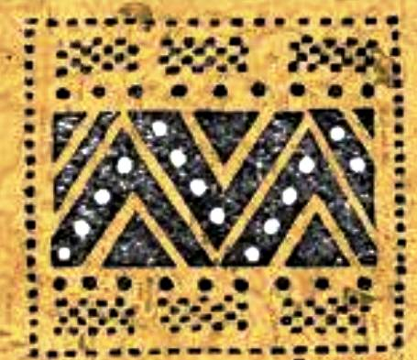

Slide 6
Орнамент

Slide 7
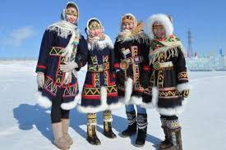

Slide 8
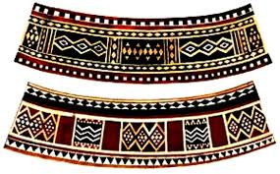

Slide 9
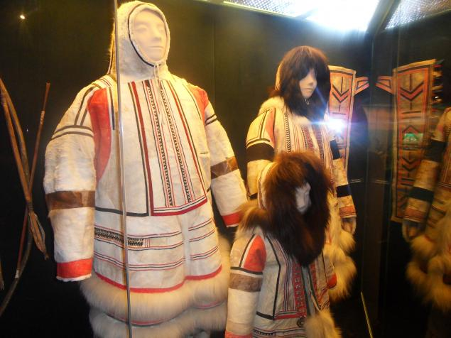

Slide 10
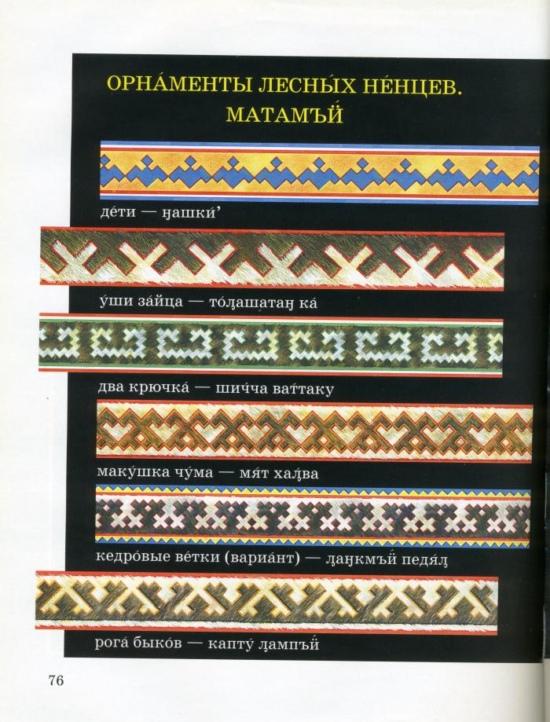

Slide 11
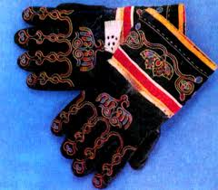

Slide 12
Спасибо за внимание!

